Slide 1

Assignment 4.1
Решение уравнения Пуассона
6 апреля 2010
Е.Е. Перепелкин
http://parallel-compute.ru

Slide 2
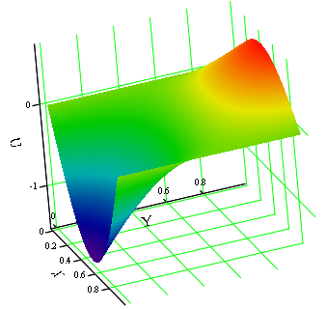
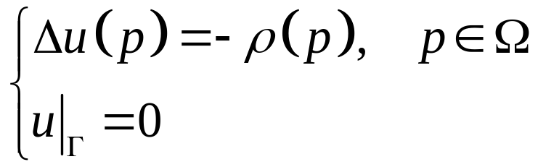

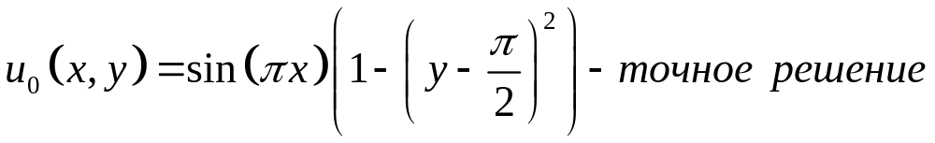
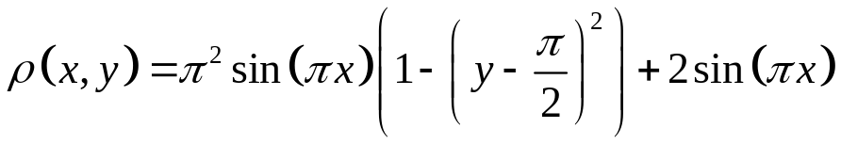
Постановка задачи

Slide 3
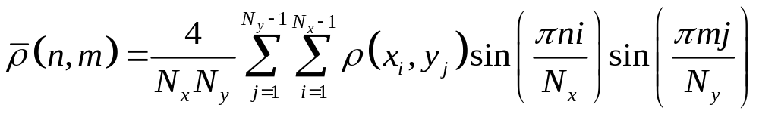
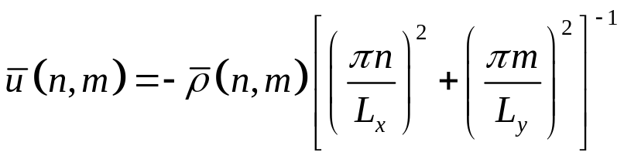
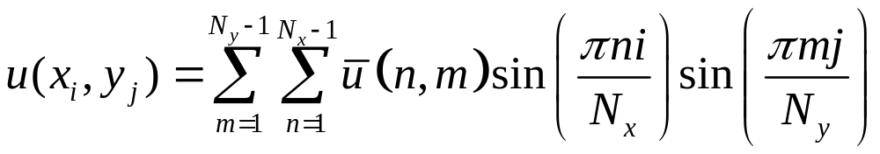
Решение краевой задачи
  Решение задачи может быть получено с использованием БПФ
(*)
Для поиска коэффициентов Фурье можно воспользоваться библиотекой cuFFT.
Формулу (*) можно распараллелить

Slide 4
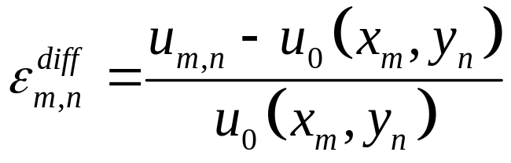
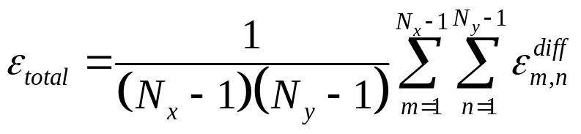
Оформление
Построить на одном графике найденную функцию U(x,y) и точное решение U₀(x,y).
Построить график относительной погрешности
Провести расчет для набора сеток 64x64, 128x128, 512x512, 1024x1024. И построить график зависимости суммарной точности
От размера сетки Nx Ny

Slide 5
Дополнительно
Реализовать ту же самую задачу на CPU. И получить график ускорения при использовании GPU.
Сравнить точность полученных решений для двух типов переменных: float и double (double например на ЦПУ)

Slide 6
Assignment 4.2
Метод Рунге - Кутта
6 апреля 2010
Е.Е. Перепелкин
e-mail: ep@parallel-compute.ru

Slide 7
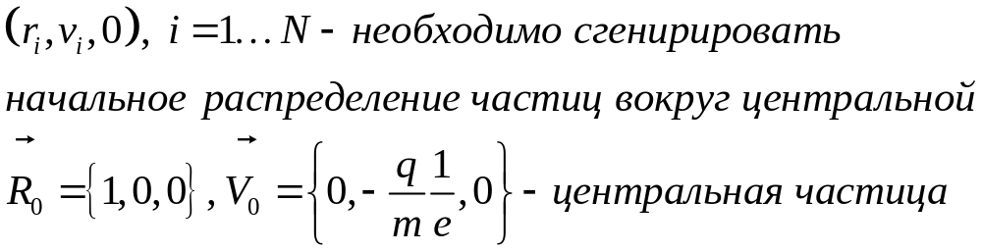
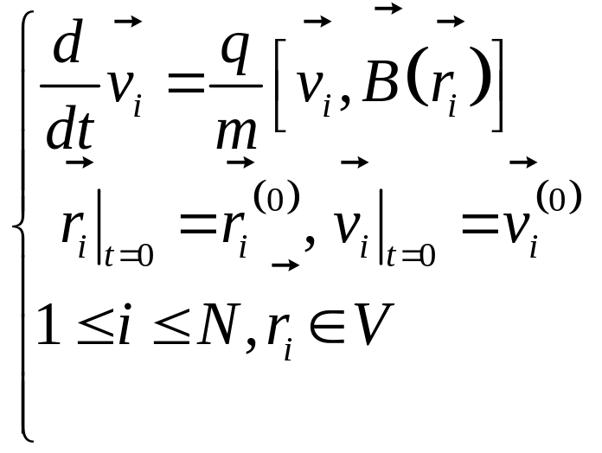
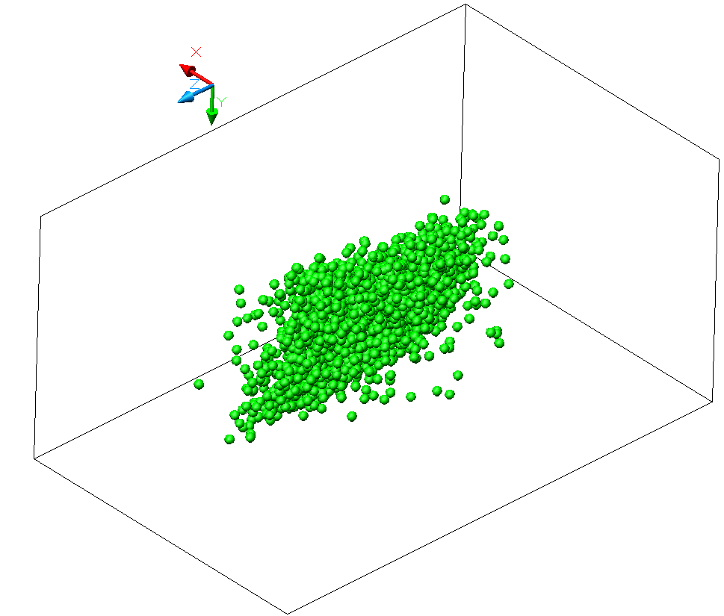
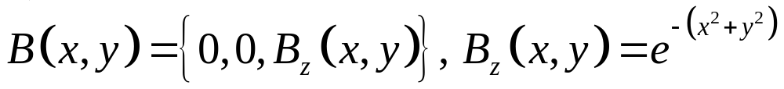
Постановка задачи
Lz
Ly
Lx

Slide 8
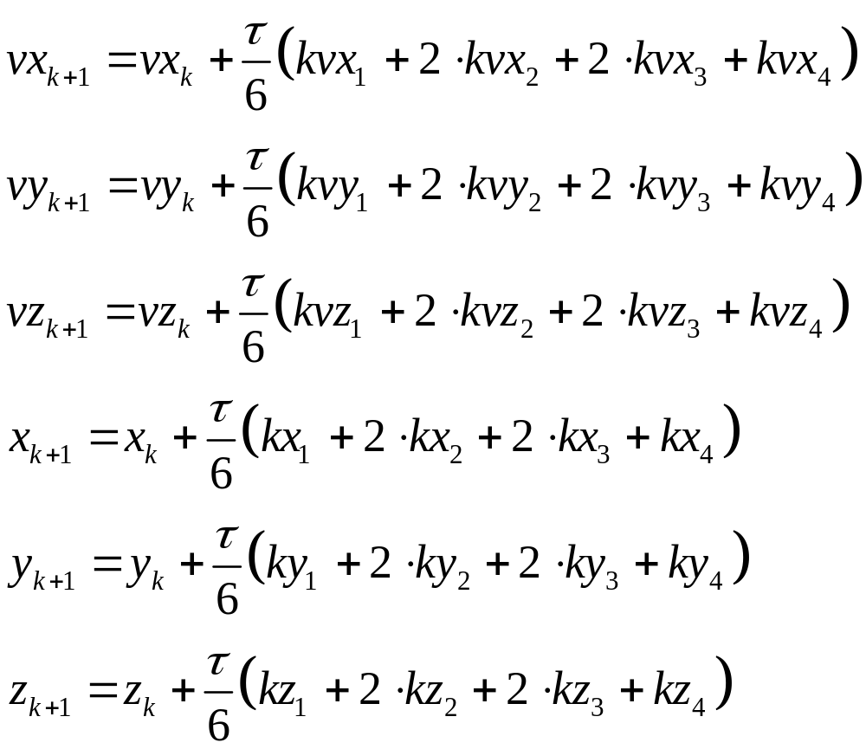
Метод Рунге - Кутта

Slide 9
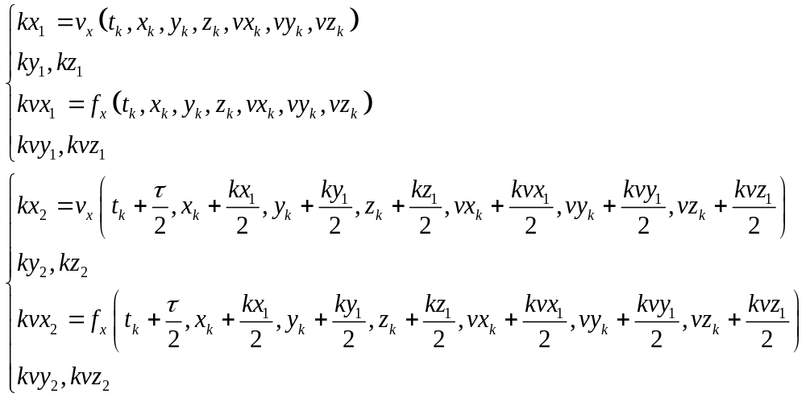
Метод Рунге - Кутта

Slide 10
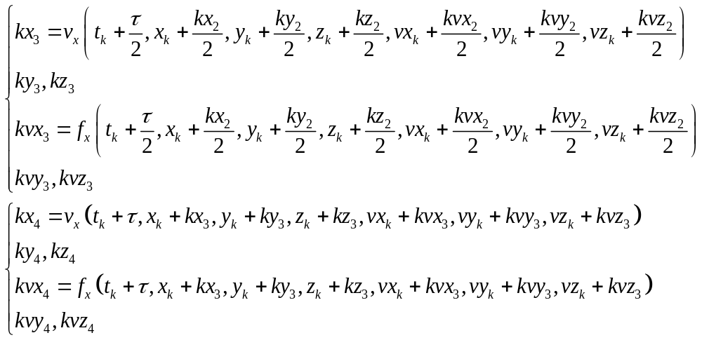
Метод Рунге - Кутта

Slide 11
Рекомендуемые параметры
Число частиц N от 100,000 до 1,000,000
Шаг по времени τ ~ 10⁻¹⁰ сек.
Параметры частицы, например, углерод ¹²C⁶⁺
  заряд Z = 6, q = Z∙q_{e} , q_{e} = 1.6021892∙10⁻¹⁹ Кл
  масса m = 12 a.m.u, 1 a.m.u. = 1.66057∙10⁻²⁷ кг
Размеры поучка
  Разброс в поперечном сечении ± 5 см. Например, 2σ_{x} = 2σ_{z} = 5 см
  Разброс в продольном направлении ± 10 см. Например, 2σ_{y} = 10 см
Число шагов по времени NT = T/ τ, где T = m/(2πq) – период обращения

Slide 12
Оформление
Полученные результаты проиллюстрировать графически. Например, используя OpenGL.
Приветствуется использование CUDA - OpenGL interop.

